Slide 1
PENGANTAR TEKNOLOGI NANO
PERTEMUAN 10
ARIYO P. HIDAYANTO
PRODI BIOTEKNOLOGI FAKULTAS ILMU
KESEHATAN

Slide 2
KEMAMPUAN AKHIR YANG DIHARAPKAN
Mahasiswa mengetahui serta mampu menerapkan konsep dasar teknologi nano, terutama untuk diaplikasikan pada bioteknologi

Slide 3
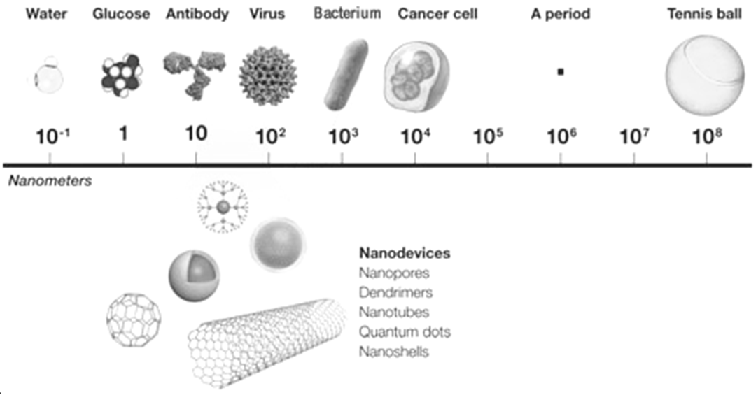
PENDAHULUAN
“NANO” = merupakan suatu basis ukuran dalam satu per satu milyar

Slide 4
TERMINOLOGI
Nanosains = ilmu yang mempelajari fenomena materi pada skala nano
Nanoteknologi = aplikasi dari nanosains

Slide 5
DEFINISI
TEKNOLOGI NANO → Teknologi yang melibatkan desain, karakterisasi, produksi serta
aplikasi struktur (bahan), alat atau sistem
pada skala nano

Slide 6
DEFINISI
Melibatkan berbagai disiplin ilmu yaitu kimia, fisika, biologi, kedokteran, engineering, dan elektronik

Slide 7
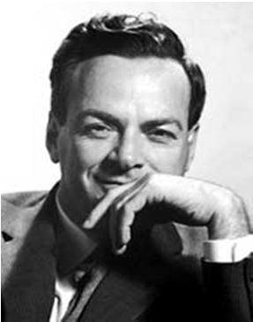
SEJARAH PENEMUAN TEKNOLOGI
Richard Feynman, (Nobel Laureates) pada 29 Desember 1959, memberikan presentasi di Pertemuan Tahunan Americal Physical Society (Caltech)
“There's Plenty of Room at the Bottom”
Pertama kali mengemukakan bahwa karakteristik bahan (material) pada skala nanometer akan memberikan berbagai peluang baru ke masa depan

Slide 8
SEJARAH PENEMUAN TEKNOLOGI
Eric Drexler, (ahli Fisika) menulis :
Engines of Creation: The Coming Era of Nanotechnology (1986) → untuk umum
Nanosystems: Molecular Machinery, Manufacturing, and Computation (a quantitative, physics-based analysis) → untuk para spesialis
Pertama kali menggunakan dan mempopulerkan istilah Nanotechnology/Nanosystem

Slide 9
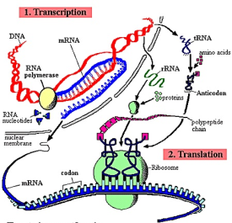
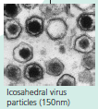
MATERIAL NANO
(Protein Sintesis)
(Partikel Virus)
(Carbon Nanotube)

Slide 10
MENGAPA HARUS NANO?
“SIFAT SIFAT BAHAN DALAM DUNIA MIKROSKOPIS (SKALA NANO) BERUBAH MENJADI OPTIMAL → SIFAT LISTRIK, MEKANIK, MAGNETIK, OPTIK & KALOR MATERI BERADA DALAM KONDISI OPTIMUM”

Slide 11
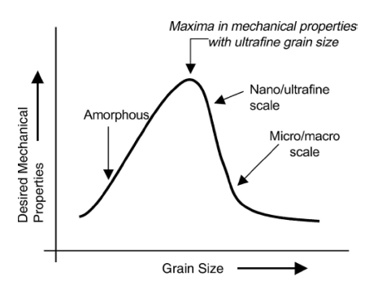
MENGAPA HARUS NANO?
Sifat mekanik partikel nano

Slide 12
MENGAPA HARUS NANO?
Sifat magnetik partikel nano

Slide 13
APLIKASI PADA BIDANG PANGAN
Nano Synergy Energy Booster Spray (Mengandung Vitamin, Calcium, B-Complex)
Lycopene (Suplemen karoten, Fitosterol)

Slide 14
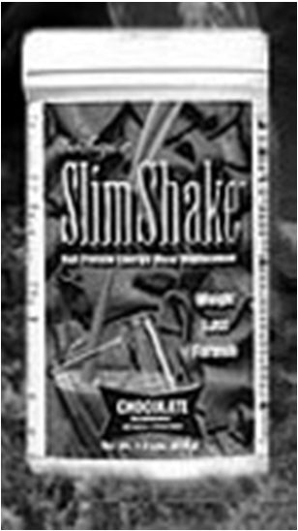
APLIKASI PADA BIDANG PANGAN
Perusahaan Nanoceuticals™ (RBC Life Sciences) → USA
Produk : “Slim Shake Chocolate”
Milkshake untuk diet ; menggunakan partikel nano silika yang dilapiskan pada “gugus coklat”
Meningkatkan citarasa dengan jumlah coklat dan gula yg lebih sedikit

Slide 15
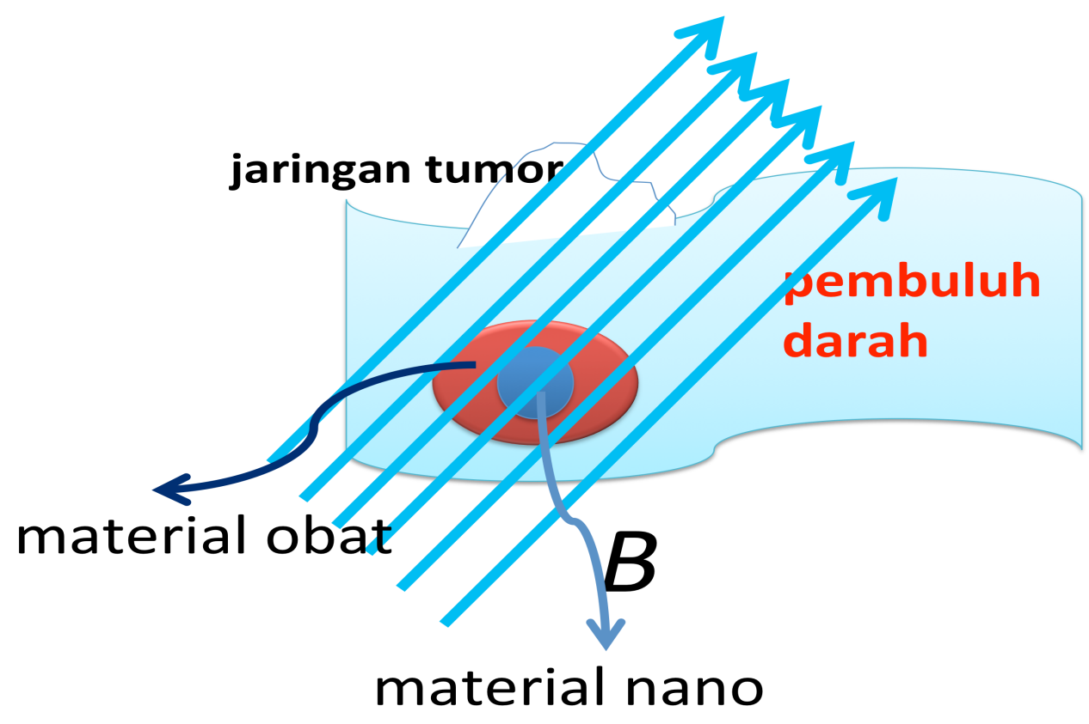
APLIKASI PADA BIDANG FARMASI
Memanfaatkan sifat unggul material nano pada aspek kemagnetan

Slide 16
PERKEMBANGAN TEKNOLOGI NANO
Perkembangan secara luas ilmu nanosains dan nanoteknologi :
Nanomaterial
Bionanoteknologi – Nanomedicine
Information Technology
Nanometrologi

Slide 17
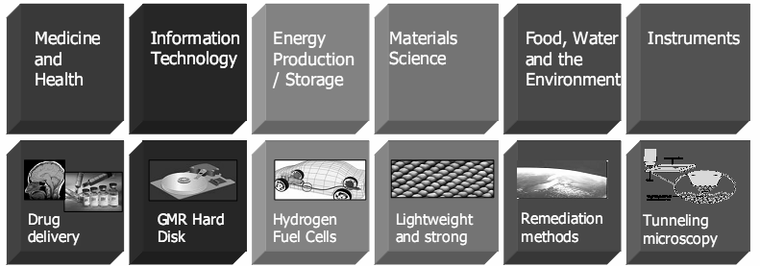
PERKEMBANGAN TEKNOLOGI NANO

Slide 18
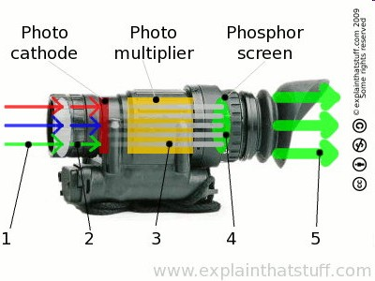
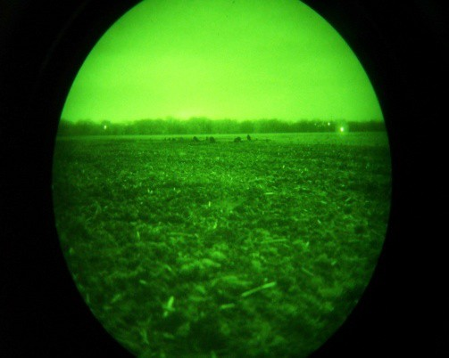
PERKEMBANGAN TEKNOLOGI NANO
Night Vision

Slide 19
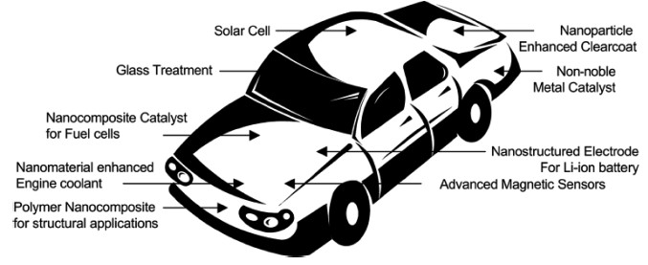
PERKEMBANGAN TEKNOLOGI NANO

Slide 20
REFERENCES
Dwandaru, W. S. B. (2012). Aplikasi Nanosains dalam Berbagai Bidang Kehidupan. Jurusan Pendidikan Fisika, Fakultas MIPA, Universitas Negeri Yogyakarta
Hariyadi, P. (2013). Teknologi Nano (Nanotechnology) di Bidang Pangan. Institut Pertanian Bogor, PP slide
Harum, S. Perkembangan Ilmu Kedokteran dan Nanoteknologi. Fakultas Kedokteran Gigi, Universitas Indonesia, PP slide
Riwayati, I. (2007). Analisa Resiko Pengaruh Partikel Nano terhadap Kesehatan Manusia. Momentum, 3(2), 17-20

Slide 21
TUGAS
BUAT PRESENTASI ± selama 30 menit tentang topik Apikasi Teknologi Nano serta aplikasikan pada contoh kasus

